Slide 1
XVII secolo
SECOLO DI MEZZO – CRISI DELLA COSCIENZA EUROPEA (P. HAZARD)
PICCOLA GLACIAZIONE
PESTE
RIFEUDALIZZAZIONE
BAROCCO
MINISTRI FAVORITI
CRISI 1640-50 – LE 6 RIVOLUZIONI CONTEMPORANEE (R. MERRIMAN 1938)

Slide 2
Ministri favoriti
Madrid: Filippo III --- duca di Lerma
Parigi: Luigi XIII --- Richelieu
Londra: Giacomo I e Carlo I ---- Buckingham
Madrid: Filippo IV ---- conte-duca di Olivares
Parigi: Luigi XIV ---- Mazzarino
1661: rivoluzione monarchica e fine del potere dei ministri favoriti

Slide 3
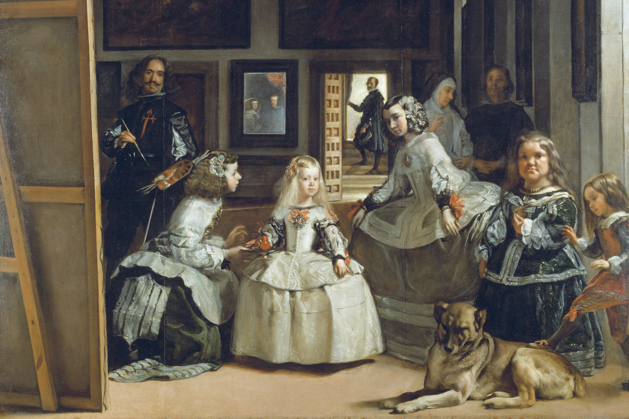
Chi erano?

Slide 4
Uomini di fiducia del re e ministri plenipotenziari
Membri della nobiltà di medio/basso rango
Non avevano incarichi istituzionali di rilievo
Erano ferventi sostenitori e creatori dell’assolutismo
Crearono il sistema a fazione unica
Problemi: reazione nobiliare o dell’élite politica contro queste figure politiche

Slide 5
QUALI RIVOLUZIONI?
RIVOLUZIONE INGLESE
FRONDA FRANCESE
PORTOGALLO
CATALOGNA
SICILIA
NAPOLI

Slide 6
LEGITTIMITà
Rivoluzioni contro i ministri favoriti?
Ostilità all’assolutismo posto in essere da dei soggetti considerati non legittimati?

